Slide 1
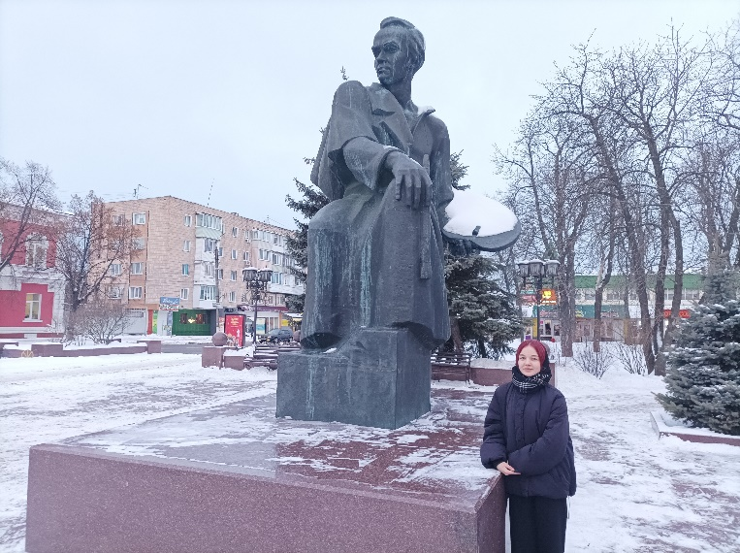
Всеукраїнський конкурс "МАН - Юніор Дослідник" Номінація "Історик-Юніор" ШЕВЧЕНКІВСЬКИЙ МАРШРУТ ПРИУДАЙСЬКИМ КРАЄМ
Роботу виконала Будьонна Анастасія, учениця 9-А класу Прилуцької гімназії №10 Прилуцької міської ради Чернігівської області
Керівники: Марусич Роман Вікторович, вчитель історії
Прилуцької гімназії №10 Прилуцької міської ради Чернігівської області;
Гапон Наталія Володимирівна, вчитель географії Прилуцької гімназії №10 Прилуцької міської ради Чернігівської області

Slide 2
Об’єктом дослідження є хронологія та географія подорожей великого Поета Прилуччиною. Предмет дослідження – маршрути поїздок Тараса Шевченка Приудайським краєм, місця, де він зупинявся, творив чи просто відпочивав, пам’ятки історії, пов’язані з Кобзарем. Мета дослідження: дослідити географію пересування Поета Прилуччиною, а також вплив Прилуцької землі на творчість Тараса Григоровича; вивчити збереження пам’яті про Шевченка на вище згаданій території. Завдання дослідження: проаналізувати історичну та краєзнавчу літературу, вивчити картографічні матеріали, пов’язані із перебування Тараса Шевченка на Прилуччині; поспілкуватися з представниками місцевої влади та музейниками Прилуччини щодо можливості реалізації туристичного краєзнавчого маршруту «Слідами Шевченка»; здійснити екскурсії населеними пунктами, які входять до вище згаданого маршруту; розробити туристичний краєзнавчий маршрут «Слідами Шевченка» із включенням до нього не тільки пам’яток, пов’язаних із перебування Кобзаря у тому чи іншому населеному пункті, а й інших історичних пам’яток на цих територіях; дослідити можливість запровадження даного туристичного маршруту для проведення екскурсій, як для жителів нашої країни, так й іноземців; розробити у вигляді буклетів інформаційну довідку та рекламний проспект туристичного краєзнавчого маршруту «Слідами Шевченка».

Slide 3
Шевченко на Прилуччині: історична довідка
А. Риженко
М. Турківський
В ході роботи були здійснені екскурсії населеними пунктами, які входять до даного маршруту. Важливим було спілкування з представниками місцевої влади та музейниками Прилуччини щодо можливості реалізації туристичного маршруту. Надзвичайно важливими матеріалами для дослідження стали роботи Прилуцького історика-краєзнавця Анатолія Риженка, нотатки поета і письменника із селища Линовиця Миколи Турківського, спогади Олександра Афанасьєва-Чужбинського, роботи Андрія Кузьменка та інші. Також мною була досліджена епістолярна спадщина Тараса Григоровича.

Slide 4
Шевченко і Прилуки: 1843 - 1846 роки
На Прилуччині, яка у ті часи входила до складу Полтавської губернії, Кобзар побував тричі: у 1843-1844, 1845-1846 і 1859 роках. У ці роки він відвідував Прилуки, де й до сьогодні зберігся будинок по вулиці Михайлівській, який колись належав поміщику Михайлу Данчичу і у якому зупинявся Поет, а про свої враження від міста над Удаєм Тарас Григорович описав у повісті «Музикант».

Slide 5
Шевченко змальовує Густиню (з архіву 1845 року)
Влітку 1845 року за завданням Київської археографічної комісії вивчав та замальовував історичні пам’ятки України. В альбомі Шевченка за цей рік є три малюнки, які художник виконав у Густинському монастирі.

Slide 6
Зустріч із заступником міського голови Олександром Сивенком
Розвиток туризму є важливою складовою третинного сектору економіки, яка приносить значні доходи в бюджет України. Важливим етапом даної науково-дослідницької роботи стала розробка тупистичного краєзнавчого маршруту «Слідами Шевченка», який не тільки дасть змогу кожному українцю познайомитися із місцями перебування Кобзаря на Прилуччині. Втілення у життя даного проєкту дасть змогу значно покращити фінансове наповнення місцевих бюджетів одразу кількох територіальних громад, територіями яких і проходитиме маршрут У цьому починанні нас підтримав заступник Прилуцького міського голови з питань діяльності виконавчих органів ради Олександр Сивенко, з яким мені пощастило зустрітися і обговорити наш проєкт.

Slide 7
Мапа туристичного краєзнавчого маршруту: день перший
Доцільно даний туристичний маршрут зробити дводенним. Перший день включає в себе відвідини Прилук, Линовиці і Густині (мапа першого дня маршруту перед вами), а другий – Дігтярів, Сокиринців, Тростянця і Качанівки. Планується, що гості Прилуцького краю після першого дня залишатимуться на ніч у прилуцьких готелях, а після другого – у гуртожитках Національного історико-культурного заповідника «Качанівка».

Slide 8
Першою точкою нашого маршруту є село Линовиця
У колишньому володінні родини де Бальменів гості Приудайського краю зможуть поглянути на камінь, на якому під час своїх прогулянок сидів Шевченко, доторкнутися до віковічного дубу, під яким Кобзар частенько замальовував свої ескізи, а також наживо побачити залишки вхідної брами до помістя де Бальменів, будинок для гостей та конюшню у маєтку давнього дворянського роду тощо

Slide 9
Прилуки: повернувшись до Прилук, гості Приудайського краю долучаються до екскурсії нашим містом. Зокрема, туристи можуть вшанувати пам’ять Кобзаря біля численних пам’ятників поету, побувати біля Миколаївської церкви, історико-архітектурної пам’ятки українського бароко першої половини 18 століття. Саме цю церкву малював у 1846 році під час свого чергового візиту до Прилук Тарас Григорович. Окрім того, до уваги туристів такі архітектурні перлини міста над Звісно ж, маршрут включає і відвідини Прилуцького краєзнавчого музею імені В.І. Маслова, експозиції котрого вражають своїм багатством краєзнавчо-етнографічного матеріалу.

Slide 10
Густиня
Після обіду для туристів запланована поїздка до Густині. У цьому мальовничому селі на березі Удаю розташовується Свято-Троїцький жіночий монастир. Варто зазначити, що заснований у 1600 році його. Реконструкція та відбудова монастирських будівель після відновлення незалежності України у 1991 році мала на меті максимально зберегти архітектуру цих споруд, той вигляд, які вони мали ще за козацьких часів. Прогулянка алеями монастирського подвір’я, відвідини храмів Густині стануть прекрасним завершення першого екскурсійного дня.

Slide 11
Мапа туристичного краєзнавчого маршруту: день другий
Другий день за протяжністю маршруту (доведеться проїхати лише в один бік майже 100 кілометрів), за наповненістю інформацією та враженнями, а також кількістю історичних пам’яток значно насиченіший за перший. Уранці виїхавши з Прилук, гості Приудайського краю свою першу зупинку роблять у селі Охіньки, де поблизу місцевої школи, найстарішої на Прилуччині (їй вже понад 150 років), розташоване ще одне погруддя Тараса Шевченка. Затим їхня дорога пролягає до Дігтярів.

Slide 12
Село Дігтярі
У цьому селищі розташована садиба Петра Ґалаґана, зведена архітектором Павлом Дубровським у 1825-1832 роках. Панський будинок розміщено на високому лівому березі річки Лисогір, головним західним фасадом у бік парадного в’їзду (нині у будівлі панської садиби розміщується професійний аграрний ліцей). Про свої (не надто втішні) враження від Дігтярів Тарас Шевченко описав у повісті «Музикант».

Slide 13
Село Сокиринці
Наступною зупинкою є село Сокиринці, де Шевченко був неодноразово. Двоповерховий палац, парк (пам’ятка садово-паркового мистецтва загальнодержавного значення), а також музей знаного кобзаря Остапа Вересая – це все є у цьому селі. Відвідини Сокиринців дадуть змогу у повній мірі відчути життя та побут українського панства та простого люду у першій половині ХІХ століття, а прогулянка прекрасним Сокиринським парком стане приємним бонусом. І саме у Сокиринцях на туристів очікує обід.

Slide 14
Село Тростянець Качанівка
Крайньою точкою на мапі маршруту «Слідами Шевченка» є Національний історико-культурний заповідник «Качанівка» в однойменному селищі на березі річки Смош. До палацового ансамблю Качанівки входять безпосередньо палац, зведений у стилі класицизму, північний та південний флігелі, служби, альтанка Глінки, Георгіївськ. а церква, господарські споруди
Чудовим доповненням туристичного маршруту «Слідами Шевченка» є візит до дендрологічного парку «Тростянець» в однойменному селищі. Так, великий Кобзар тут ніколи не бував, але відвідуючи Прилуччину і не побувати у Тростянці буде великою помилкою. Парк, заснований у 1833 році Іваном Михайловичем Скоропадським, дідом останнього гетьмана України Павла Скоропадського, є справжньою перлиною ландшафтної архітектури України.

Slide 15
Важливим для популяризації туристичного краєзнавчого маршруту «Слідами Шевченка» є розроблені мною два буклети. Один із них – інформаційна довідка – містить історичну інформацію про населені пункти маршруту, а також про їхні пам’ятки культури. У рекламному проспекті (другий буклет) зібрані зображення найвизначніших місць, в яких можуть побувати туристи, що йтимуть «Слідами Шевченка», а також подані цитати Кобзаря із його творів та листів про той чи інший населений пункт. Буклети можуть бути використані для пропагування реалізації у майбутньому даного проєкту та для залучення якнайбільшої кількості туристів, які відвідають мою рідну Прилуччину.

Slide 16
Висновки. Розроблений дводенний туристичний маршрут «Слідами Шевченка» дасть можливість ознайомитися з найвизначнішими пам’ятками у тих населених пунктах Прилуччини, де бував Великий Поет Тарас Гришорович Шевченко. Усе докладно описано у маршруті і може бути використано для подальшої реалізації.
СПИСОК ВИКОРИСТАНИХ ДЖЕРЕЛ 1. Афанасьєв-Чужбинський О.С. Спомини про Т.Г. Шевченка. // Спогади про Тараса Шевченка. – К., 1982. – С. 87-107 2. Державний дендрологічний парк «Тростянець» НАН України (с-ще Тростянець) – Сайт «Вандрівка», 09 листопада 2021 року. – https://vandrivka.com.ua/derzhavnij-dendrologichnij-park-trostyanets-nan-ukrayini-s-shhe-trostyanets/ 3. Качанівка – Сайт «Landmarks.In.Ua». – https://landmarks.in.ua/oblast/chernihivska/kachanivka 4. Кузьменко А.Ю. Друже незабутній… – К. – 1989. – 200 с. 5. Риженко А.Г. Прилуччина в житті і творчості Тараса Шевченка. – Пр., – 2013. – 86 с. 6. Сайт «Вікіпедія» – https://uk.wikipedia.org/wiki/ 7. Шевченко Т.Г. Зібрання творів: У 6 т. – К., 2003. – Т. 1: Поезія 1837-1847 – 784 с. 8. Шевченко Т.Г. Зібрання творів: У 6 т. – К., 2003. – Т. 3: Драматичні твори. Повісті – 592 с. 9. Шевченко Т.Г. Зібрання творів: У 6 т. – К., 2003. – Т. 5. – 496 с. 10. Шевченко Т.Г. Повне зібрання творів в десяти томах. – К., 1961. – Т. 7: Живопис, графіка 1830-1847. – Кн. 1-2 – 346 с.

